Slide 1
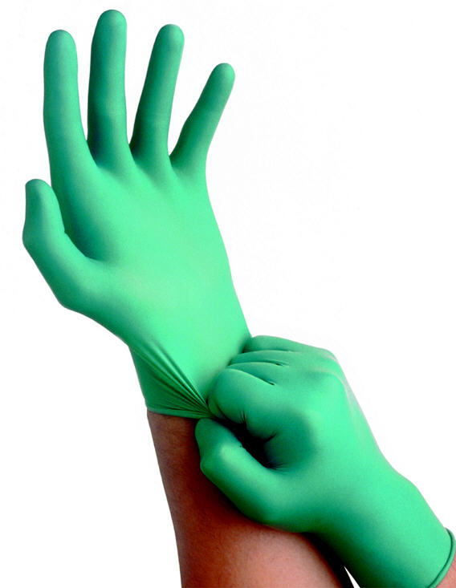
5
Touch N Tuff TM

Slide 2
Zašto je Touch N Tuff TM rukavica za vas?
Kao odgovor na vašu procjenu rizika u poslovanju, imajući u vidu specijalno zaštitu od kemikalija
2 tehnička managera

Slide 3
Brojni kemijski testovi
SpecWareTM baza podataka

Slide 4
Touch N Tuff TM
Superiorna otpornost na prskanje kemikalija:
- EN 374 usklađenost (dio 1, 2 i 3),
- može se nositi duplo (rukavica preko rukavice) da bi
se osigurala bolja kemijska otpornost, zajedno sa boljom pokretljivošću ruku

Slide 5
Superiorna otpornost na prskanje kemikalija rukavice Touch N TuffTM
Rukavice koje se koriste u laboratoriju uglavnom se mogu podijeliti u
4 glavne grupe:
Za alipatske i aromatske hidrokarbone, nitril je najbolji izbor (u odnosu na PVC i latex).
Za sve druge grupe mogu se koristiti nitril, PVC i latex ovisno o kemikaliji koja je u upotrebi.

Slide 6
Superiorna otpornost na kemijska prskanja rukavice Touch N TuffTM Alipatski i i aromatski hidrokarboni
Kemijske testove je proveo Centexbel
Vrijeme probijanja između 1 sekunde i 4 minute i 59 sekundi se izražava kao 5 minuta

Slide 7
Superiorna otpornost na kemijska prskanja rukavice Touch N TuffTM Alipatski i i aromatski hidrokarboni
Kemijske testove je proveo Centexbel
Vrijeme probijanja između 1 sekunde i 4 minute i 59 sekundi se izražava kao 5 minuta

Slide 8
Superiorna otpornost na kemijska prskanja rukavice Touch N TuffTM Alkoholi
Kemijske testove je proveo Centexbel

Slide 9
Superiorna otpornost na kemijska prskanja rukavice Touch N TuffTM Drugi proizvodi
Kemijske testove je proveo Centexbel

Slide 10
Superiorna otpornost na kemijska prskanja rukavice Touch N TuffTM Drugi proizvodi
Kemijske testove je proveo Centexbel

Slide 11
Touch N Tuff TM
Superiorna otpornost na prskanje kemikalija:
- EN 374 usklađenost (dio 1, 2 i 3),
- može se duplo navlačiti (jedne preko drugih) da bi se osigurala bolje kemijska otpornost, zajedno sa
pokretljivošću.
Puder koji se koristi je kalcijum-karbonat: 100 % bez GMO-a.
Rukavica je obojana tako da pomaže detekciji mehaničkih oštećenja.

Slide 12
Zašto je Touch N Tuff TM rukavica za vas?
Nudi bolju udobnost vašim radnicima,
Za izbjegavanje alergija na proteine prirodne gume,
Zaštita okoliša prestankom korištenja PVC-a,
Radi limitiranja kontaminacije česticama koje su nošene zrakom, a i puderom na rukama, korištenjem verzija rukavica bez pudera.

Slide 13
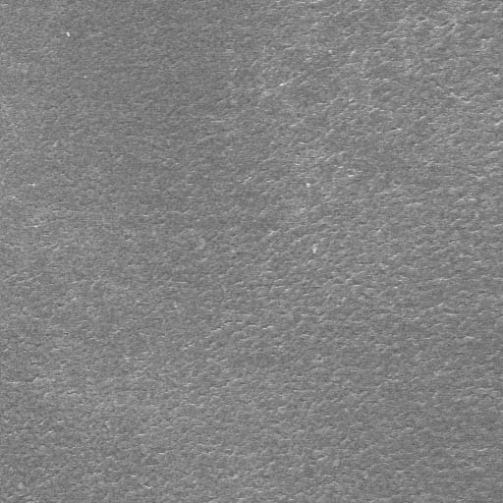
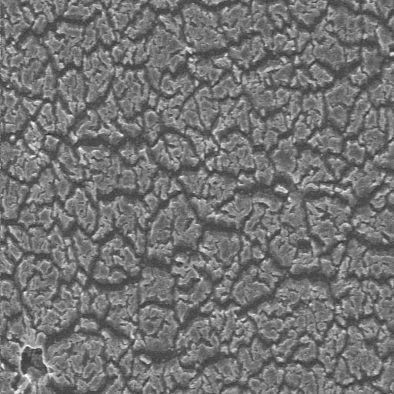
Zašto je Touch N Tuff TM rukavica za vas?
Da bi vaš okoliš ostao čist
u odnosu na čestice
Nitril Latex
u odnosu na sastav
u odnosu na porozivnost

Slide 14
